Slide 1
TRƯỜNG TIỂU HỌC QUẢNG TIÊN
CHÀO MỪNG QUÝ THẦY CÔ
VỀ DỰ GIỜ THĂM LỚP
Môn Tự nhiên và Xã hội lớp 3
BÀI 20: CƠ QUAN TUẦN HOÀN (TIẾT 2)
Giáo viên:……………………………………
Lớp: 3

Slide 2
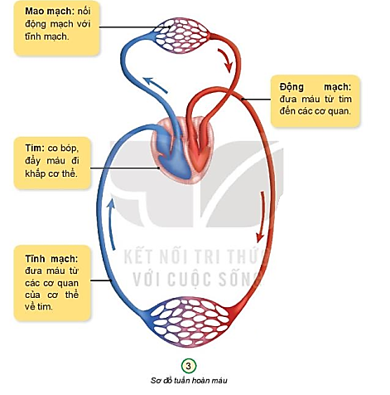
Thứ……ngày…..tháng…..năm…….
TỰ NHIÊN VÀ XÃ HỘI
BÀI 20: CƠ QUAN TUẦN HOÀN (TIẾT 2)
Hoạt động 1:
Trò chơi ghép chữ vào hình

Slide 3
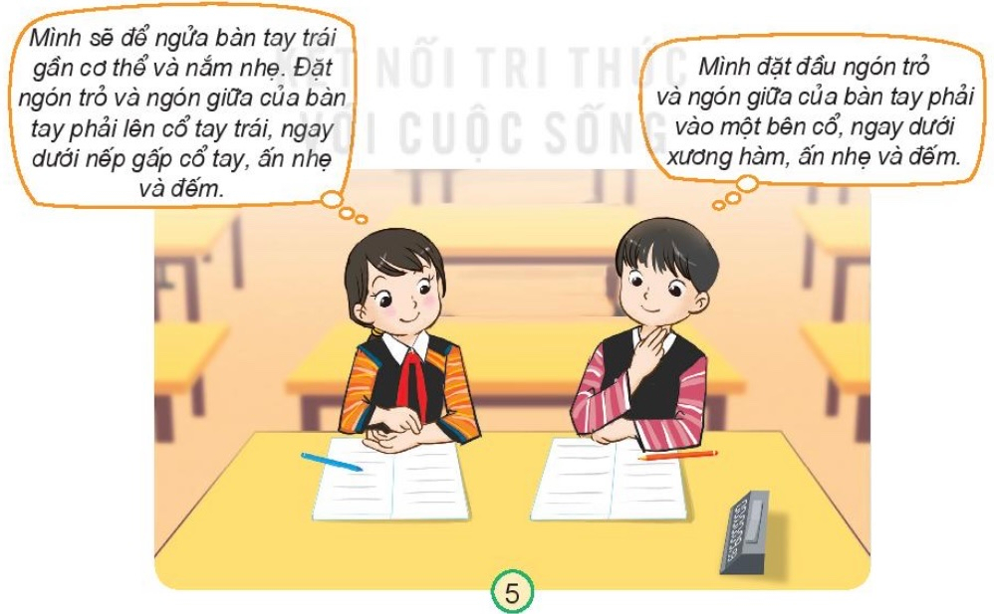
Thứ……ngày…..tháng…..năm…….
TỰ NHIÊN VÀ XÃ HỘI
BÀI 20: CƠ QUAN TUẦN HOÀN (TIẾT 2)
Hoạt động vận dụng
Hoạt động 1: Tìm nhịp đập của tim
Làm việc theo nhóm 4
Chia sẻ trước lớp

Slide 4
Thứ……ngày…..tháng…..năm…….
TỰ NHIÊN VÀ XÃ HỘI
BÀI 20: CƠ QUAN TUẦN HOÀN (TIẾT 2)
Hoạt động 2:
Tìm và đếm nhịp đập của tim
Trạng thái | Số nhịp đập trong 1 phút | Nhận xét
Ngồi yên
Sau vận động
Nhịp tim bình thường
Nhịp tim đập nhanh hơn

Slide 5
Thứ……ngày…..tháng…..năm…….
TỰ NHIÊN VÀ XÃ HỘI
BÀI 20: CƠ QUAN TUẦN HOÀN (TIẾT 2)
Trong cơ thể người trưởng thành có khoảng từ 4 đến 5 lít máu tùy trọng lượng cơ thể.
Hiện nay, các cơ quan y tế rất cần một lượng máu dự trữ để cứu người bệnh. Vậy, chúng ta hãy tuyên truyền để nhiều người tham gia hiến máu nhân đạo.

Slide 6
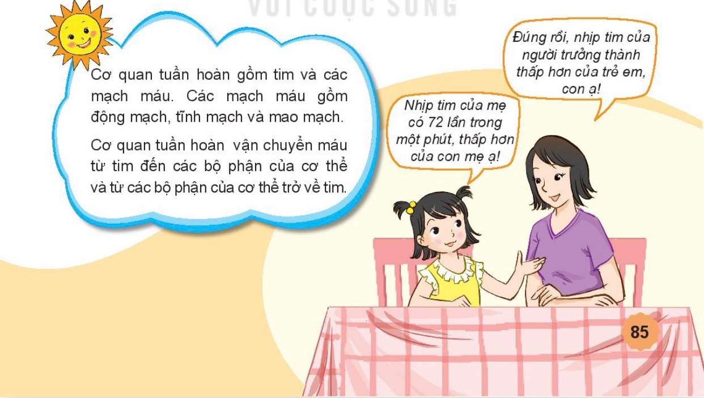
Thứ……ngày…..tháng…..năm…….
TỰ NHIÊN VÀ XÃ HỘI
BÀI 20: CƠ QUAN TUẦN HOÀN (TIẾT 2)

Slide 7
XIN CHÂN THÀNH CẢM ƠN
QUÝ THẦY CÔ GIÁO VÀ CÁC EM

